Slide 1

Projet E-commerce
Le projet E-commerce a pour ambition de répondre aux besoins croissants des clients en matière d'achats en ligne et de fournir une expérience d'achat exceptionnelle, tout en renforçant la présence de notre entreprise sur le marché numérique.
Présenté par: wadiâ boukhari
chouaib massa
ahmed darhnani
1/15

Slide 2

Cahier des Charges d’un Site E-Commerce
Objectifs
On a comme objectif :
Augmenter les ventes en ligne
Elargir la clientèle
Améliorer la rétention client
Améliorer l’expérience client
Réduire les taux d’abandon de panier
S’adapter aux tendances du marché
Sécuriser les données clients
2/15

Slide 3
Eléments Fonctionnelles et Techniques
Eléments Fonctionnelles
Eléments Techniques
On a aussi mentionné quelques éléments fonctionnels tels que :
Par rapport aux éléments techniques, nous avons :
Catégorisation des produits pour faciliter la navigation
Base de données
Système de sauvegarde
Filtrage et tri des produits (par prix, popularité, etc.)
Système de gestion des commandes
Etc.…
Catalogue de produits : Liste des produits avec des descriptions détaillées
Panier d'achat
Etc.…
3/15

Slide 4



les problèmes confronté
Gestion des utilisateurs :
Comprendre les exigences clients et les traduire en fonctionnalités techniques
Etc…
Différences de motivation :
Il est possible que mes binômes et moi-même ne partagions pas la même motivation ou le même
niveau d'engagement envers le projet .
Conflits d'opinions :
Mes binômes et moi-même pourrions avoir des opinions différentes sur la manière de concevoir ou de mettre en œuvre certaines parties du projet.
4/15

Slide 5
Avancement du projet:
Après avoir défini le cahier des charges, nous avons élaboré la conception de notre site web e-commerce avec soin et attention aux détails. Nous avons également progressé dans la mise en place de la base de données et la partie frontend, Bien que la partie backend reste à aborder.
5/15

Slide 6

Conception du Projet
Au cœur de notre conception. Chaque diagramme révèle l'architecture pensée, l'expérience utilisateur optimisée et les fonctionnalités captivantes qui définissent notre plateforme.
6/15

Slide 7
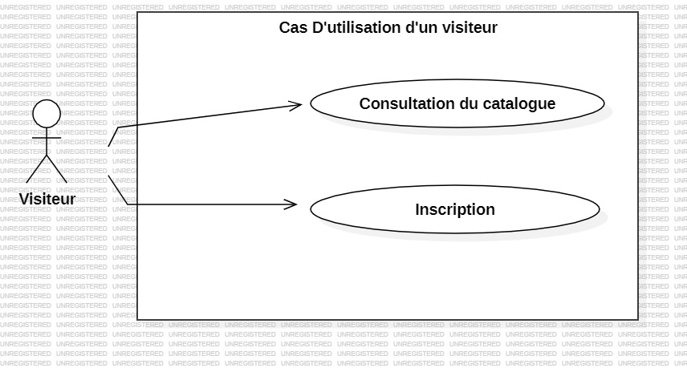
Diagramme de cas d’utilisation d’un visiteur
7/15

Slide 8
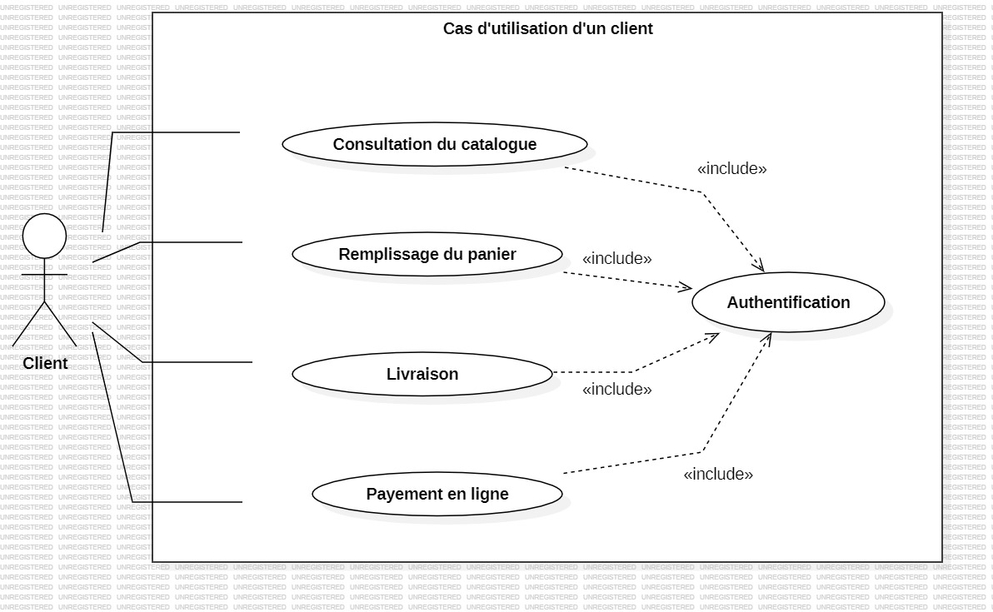
diagramme de cas d'utilisation d'un client
8/15

Slide 9
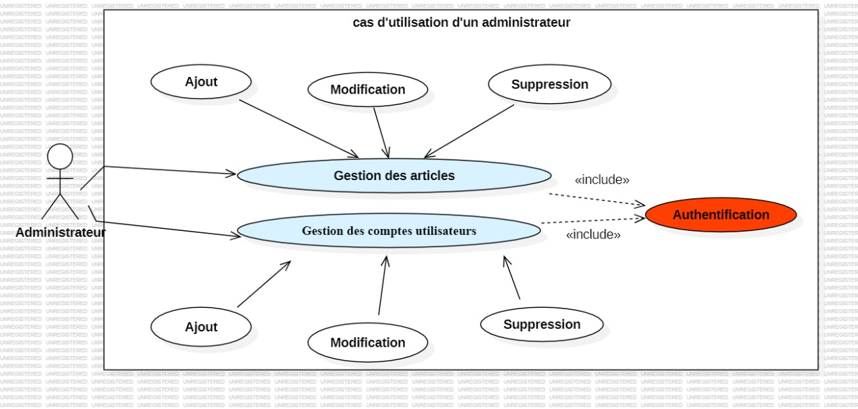
Cas d'utilisation d'un administrateur
9/15

Slide 10
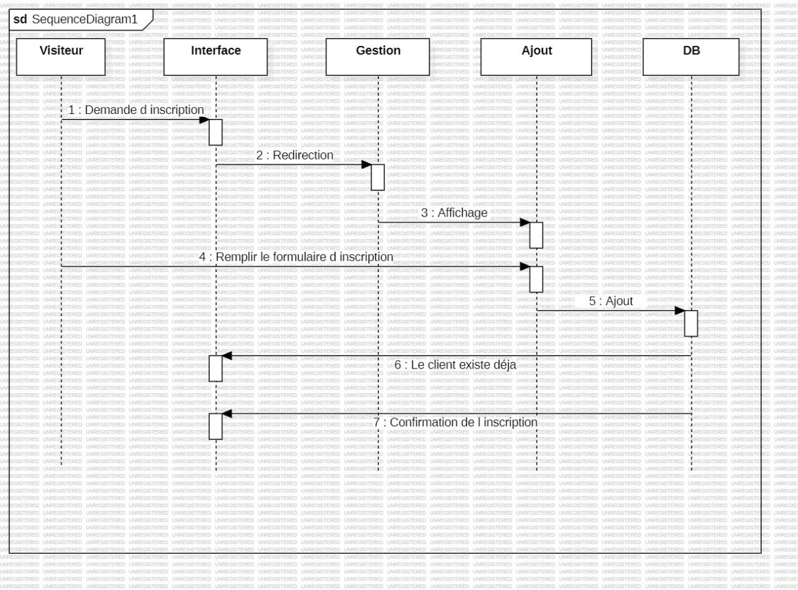
Diagramme de séquences de l'inscription
10/15

Slide 11
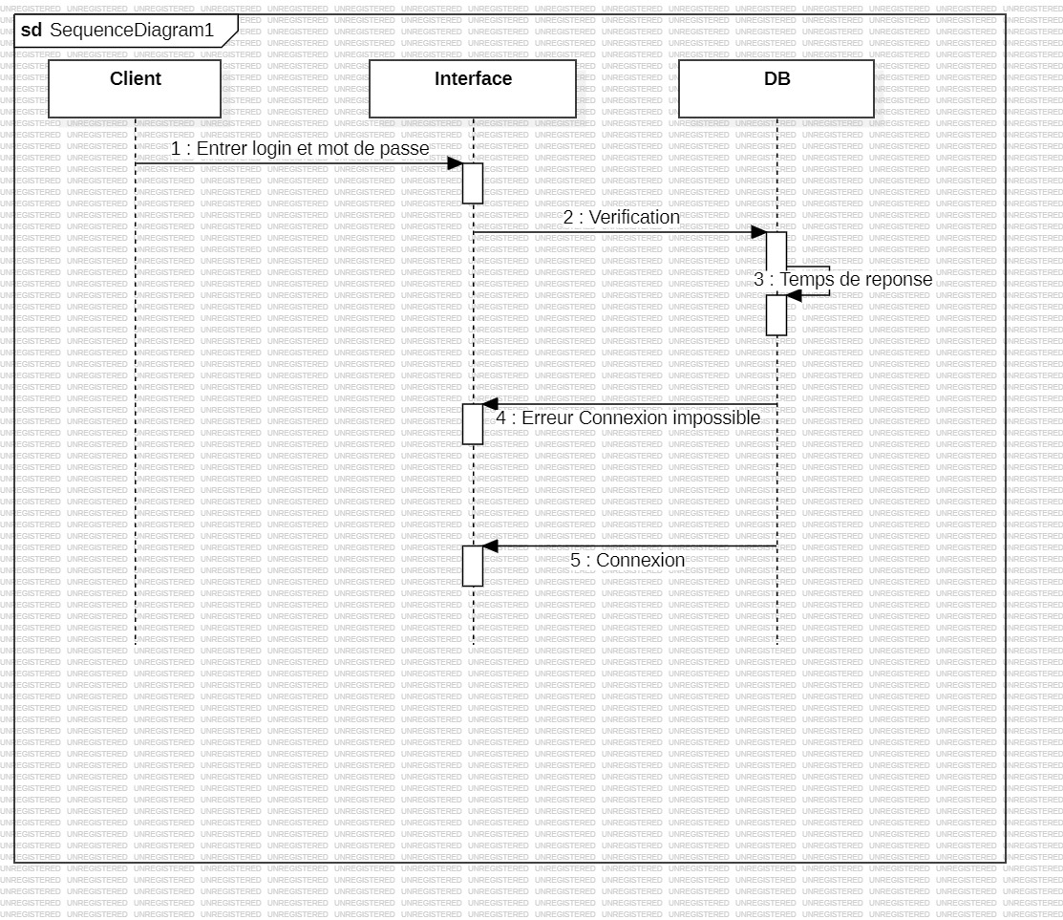
Diagramme de séquences d'authentification
11/15

Slide 12
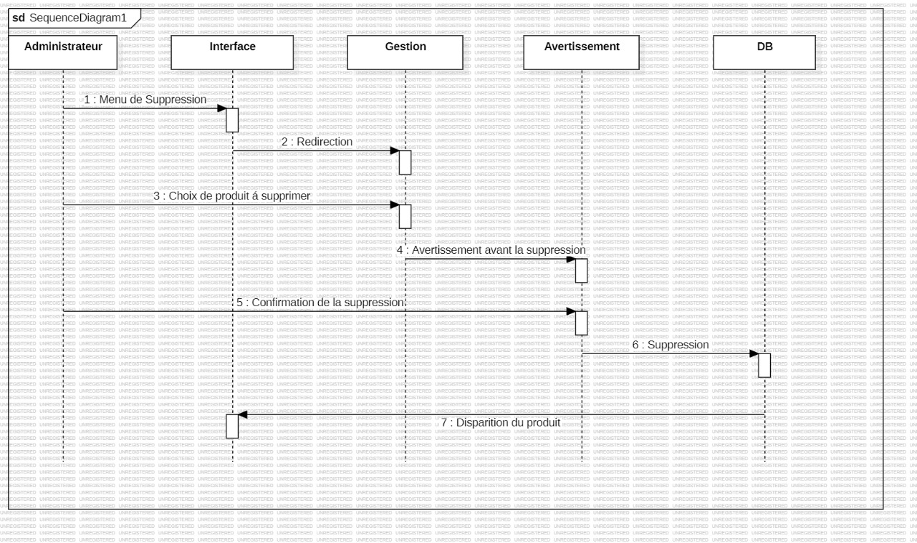
Diagramme de séquence de suppression d'un article
12/15

Slide 13
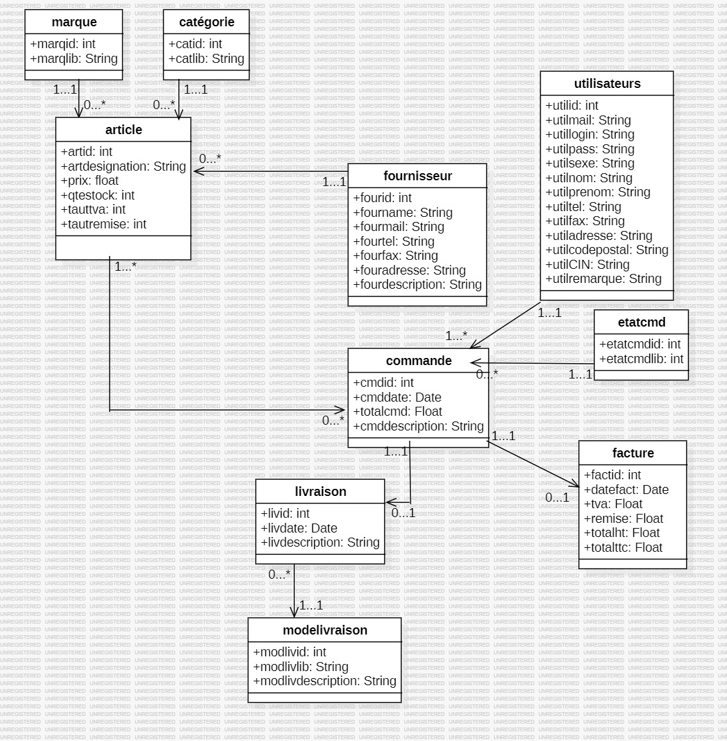
Notre Diagramme de Classes
13/15

Slide 14
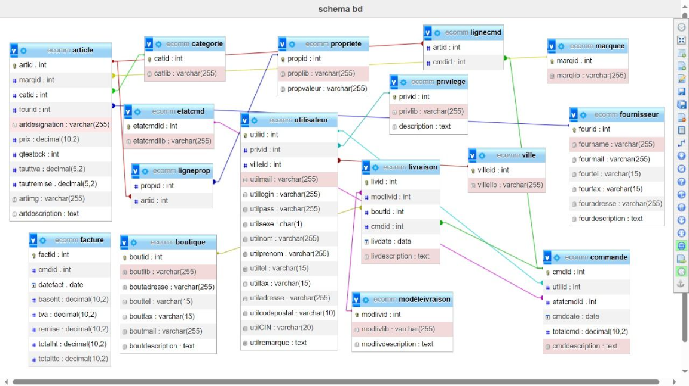
Base de Données
14/15

Slide 15
Explorez notre site de commerce en ligne
Découvrez notre projet passionnant de site de e-commerce et les différentes étapes pour passer de la recherche à la commande.
•Parcourez notre sélection de produits
•Trouvez ce que vous cherchez avec notre barre de recherche
•Apprenez-en plus sur un produit en particulier
•Commandez facilement grâce à notre processus de paiement rapide
•Recevez votre commande et confirmez votre satisfaction
15/15

